Slide 1











Xin chào các con
Hương Thảo

Slide 2



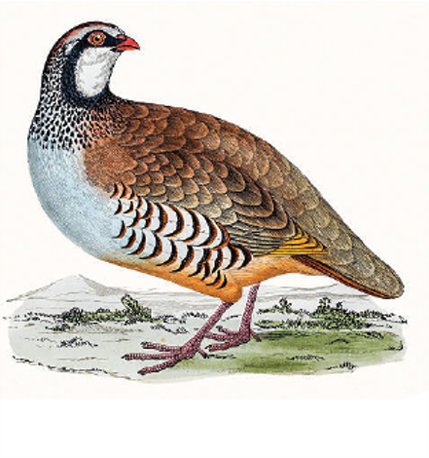

Trò chơi: Hái táo
Hãy đọc nào.
đ đ
Đọc to các tiếng sau:
dẻ, đa
Tìm tiếng có chứa âm d
Đây là con gì?

Slide 3





Bài 9: Ơ ơ ~

Slide 4






Tiết 1

Slide 5



Tàu dỡ hàng ở cảng.
ỡ
ơ

Slide 6


ơ

Slide 7
Đọc
2
ơ
b
ơ
d
ỡ
bờ
dỡ
ơ
ơ
ơ
ơ
ỡ
ỡ
ỡ
ơ
ơ
ơ
bờ
bở
cờ
cỡ
dỡ
đỡ

Slide 8
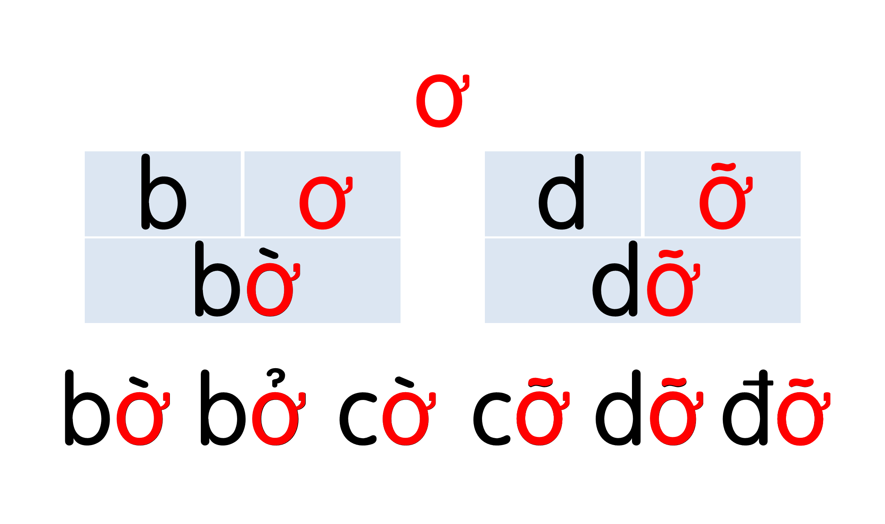
Notes:
Ôn lại

Slide 9


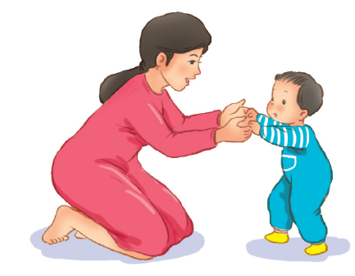
bờ đê
cá cờ
đỡ bé

Slide 10



Viết bảng

Slide 11

3
Tập viết
ơ
ơ
đỡ bé

Slide 12
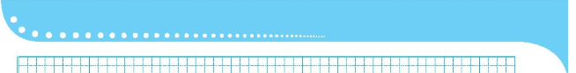
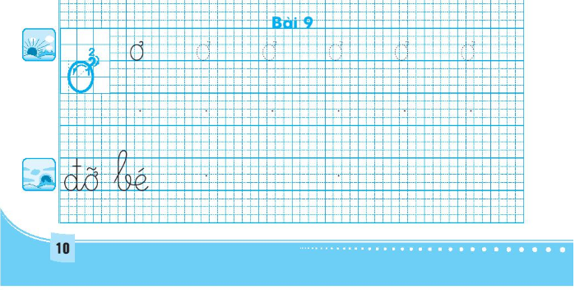

Slide 13

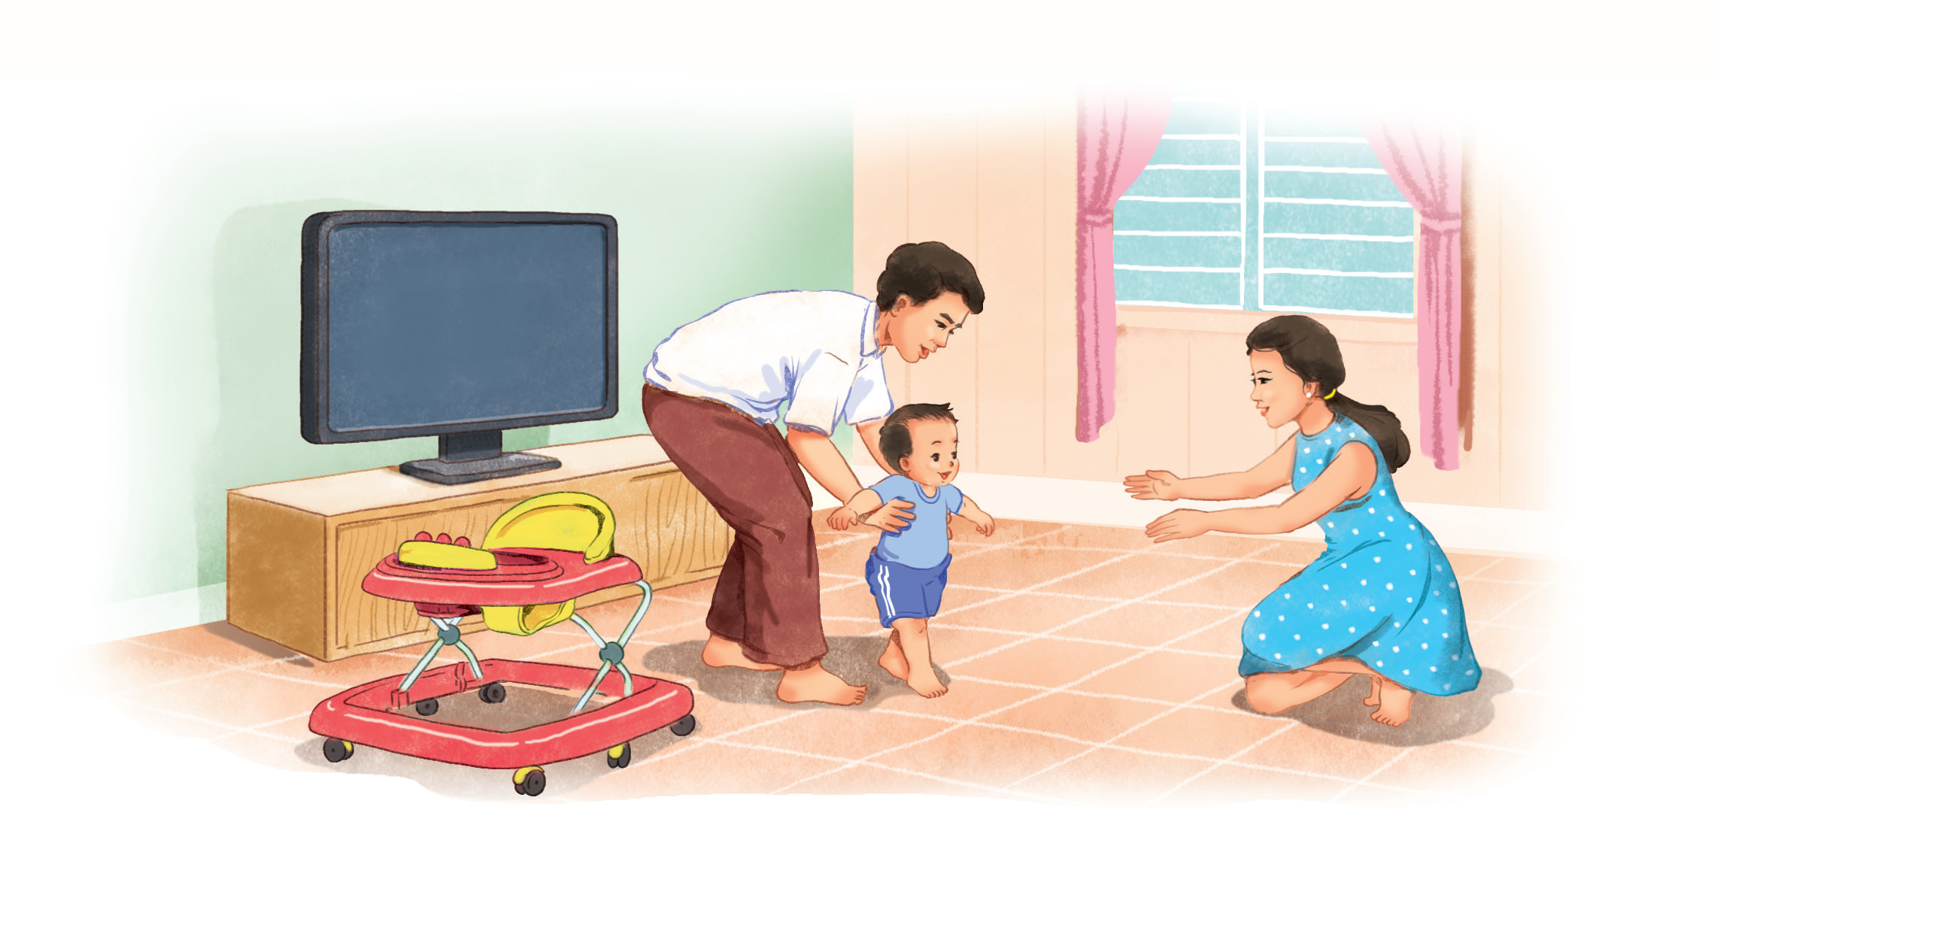
Bố đỡ bé.

Slide 14

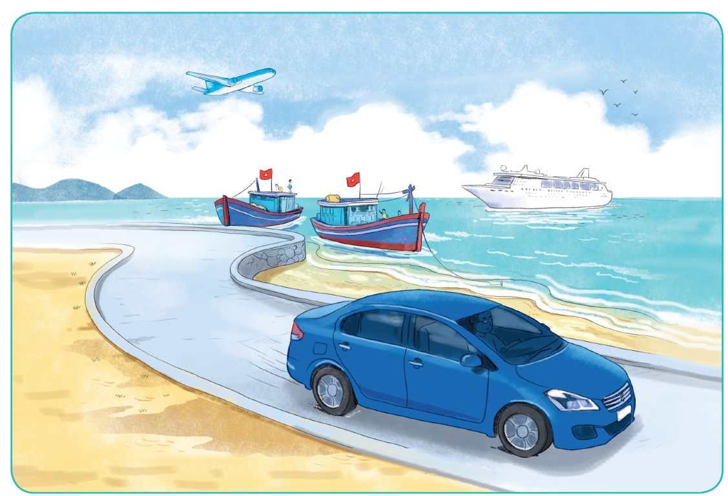
Phương tiện giao thông

Slide 15
Trò chơi củng cố

Slide 16










BAY LÊN NÀO

Slide 17

Con giúp các con vật thực hiện ước mơ bay lên bầu trời cao bằng cách đọc đúng tất cả các âm, tiếng, từ , câu sau.

Slide 18




Đọc to các từ sau đây
cờ
dỡ
đỡ
ơ
bờ
cỡ
đỡ bé

Slide 19






Củng cố dặn dò

